Slide 1


Мировоззрение старшеклассников
Выступление Очнева И.В. на педсовете 25.11.2011

Slide 2
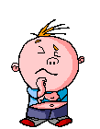
Мировоззрение –
система взглядов на мир и место в нем человека, на отношение человека к окружающей его действительности и к самому себе, а также обусловленные этими взглядами основные жизненные позиции людей, их идеалы, убеждения, принципы познания их деятельности, ценностные ориентации.

Slide 3
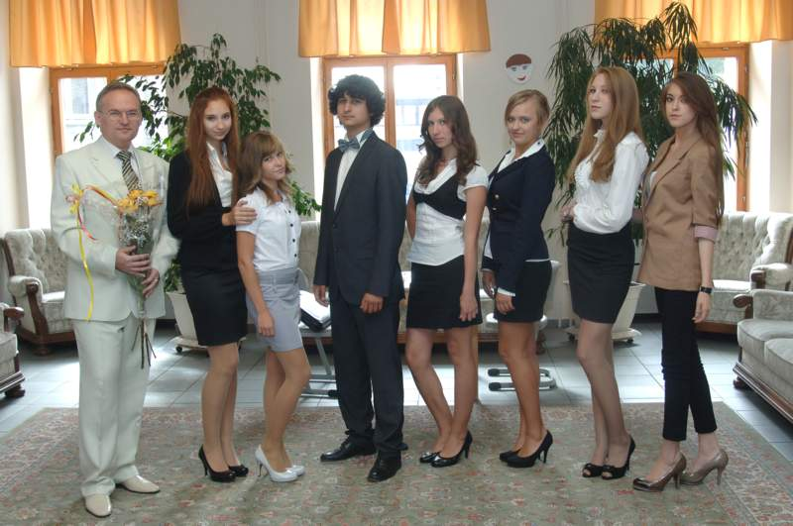
Проблема мировоззрения современного старшеклассника является на сегодня особенно актуальной в связи с обострением ряда противоречий: между религиозным и светским образованием, национальными и общечеловеческими ценностями, между прагматическими устрем-лениями массового сознания и высокими целями Бытия, разнонаправ-ленными влияниями семьи, школы, СМИ и т.д.
Всё это в полной мере проявилось и в нашем анкетировании, которое было проведено среди учащихся 10 класса.

Slide 4
1. ЖИЗНЬ – СЛОЖНОЕ ЯВЛЕНИЕ. ЧТО, КРОМЕ ЗНАНИЙ, ВАМ ПОНАДОБИТСЯ В ДАЛЬНЕЙШЕМ?
Ориентация на большую самостоятельность, ответственность.
Представление о том, что значит быть гражданином своей страны.
Навыки общения, умение взаимодействовать с людьми.
Понимание ценности природы, жизни человека.
Уважение труда, ценность профессионализма и компетентности.
Важность уважения к человеческой личности, к достоинству.
Представление о демократическом устройстве общества, его основных достоинствах (свобода личности, равенства перед законом...)

Slide 5
2.КАК ВЫ ДУМАЕТЕ, ЧТО ДОЛЖНА ВАМ ДАТЬ ШКОЛА?
Прочные знания по предметам.
Общекультурный кругозор.
Помощь в развитии способностей.
Опыт общения с людьми.
Способность ориентироваться в жизни
Научить вести себя (правила поведения...).
Дать представление о ценностях, смысле жизни.
Умение мыслить самостоятельно.

Slide 6
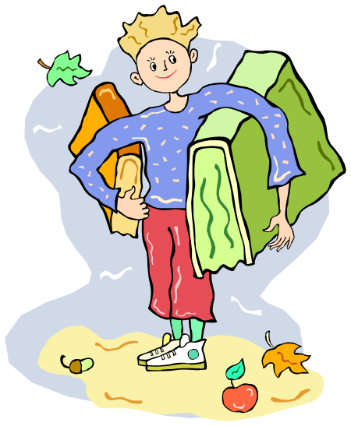
3. ЗАНИМАЕТЕСЬ ЛИ ВЫ ГДЕ-НИБУДЬ ДОПОЛНИТЕЛЬНО?

Slide 7
4. ГДЕ ВЫ ЗАНИМАЕТЕСЬ ДОПОЛНИТЕЛЬНО?
С репетитором.
В группе по изучению языка.
На курсах (информатики, например).
В кружках.
В спортивной группе.
Другое.

Slide 8
5. ПОЧЕМУ ВЫ ЗАНИМАЕТЕСЬ ДОПОЛНИТЕЛЬНО?
Мне это интересно.
Настаивают родители.
Отстаю по предмету, он трудно дается.
Хочу иметь хорошие знания.
Думаю получить профессию.
Другое

Slide 9

6. ЛЮБИМЫЕ И НЕЛЮБИМЫЕ ШКОЛЬНЫЕ ПРЕДМЕТЫ

Slide 10
7. КАЖДОМУ ЧЕЛОВЕКУ ХОЧЕТСЯ ПРОЯВИТЬ СЕБЯ С ЛУЧШЕЙ СТОРОНЫ, ПОКАЗАТЬ СВОИ ВОЗМОЖНОСТИ, СПОСОБНОСТИ.
Насколько это удается Вам в школе?

Slide 11
8. ОЦЕНИТЕ, ПОЖАЛУЙСТА, ОТДЕЛЬНЫЕ СТОРОНЫ ВАШЕЙ ЖИЗНИ В ШКОЛЕ.

Slide 12
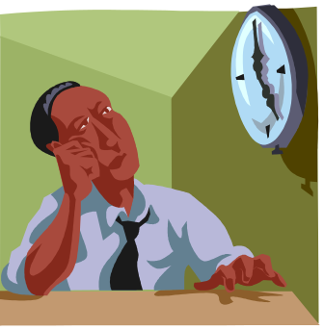
9. УДОВЛЕТВОРЕНЫ ЛИ ВЫ СВОИМИ УЧЕБНЫМИ УСПЕХАМИ?

Slide 13
10. КАК ВЫ СЧИТАЕТЕ, ЧЕМ МОЖНО ЗАВОЕВАТЬ АВТОРИТЕТ У СВЕРСТНИКОВ?

Slide 14

11. УЧИТЕЛЯ, КАК И ВСЕ ЛЮДИ, РАЗНЫЕ. КАКИЕ ИЗ НИХ У ВАС ВЫЗЫВАЮТ СИМПАТИЮ, УВАЖЕНИЕ?

Slide 15

12.КАКИЕ ЧУВСТВА У ВАС ВЫЗЫВАЕТ ОБЫЧНОЕ
ПРЕБЫВАНИЕ В ШКОЛЕ

Slide 16
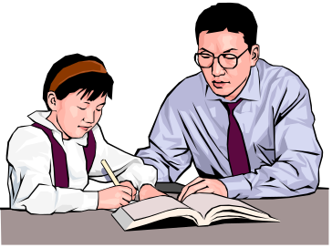
13. ЕСТЬ ЛИ В ВАШЕЙ ЖИЗНИ ЧЕЛОВЕК, К КОТОРОМУ ВЫ ПРИДЕТЕ В ТРУДНУЮ МИНУТУ ЗА СОВЕТОМ, ПОМОЩЬЮ?

Slide 17

14.В ЧЕМ, ПО ВАШЕМУ МНЕНИЮ, ПРОЯВЛЯЕТСЯ КУЛЬТУРА ЧЕЛОВЕКА?

Slide 18

15. ЧТО ВЫ СЧИТАЕТЕ ДЛЯ СЕБЯ НАИБОЛЕЕ ВАЖНЫМ?

Slide 19
Спасибо за внимание!

